Slide 1
GitHub安装与配置

Slide 2
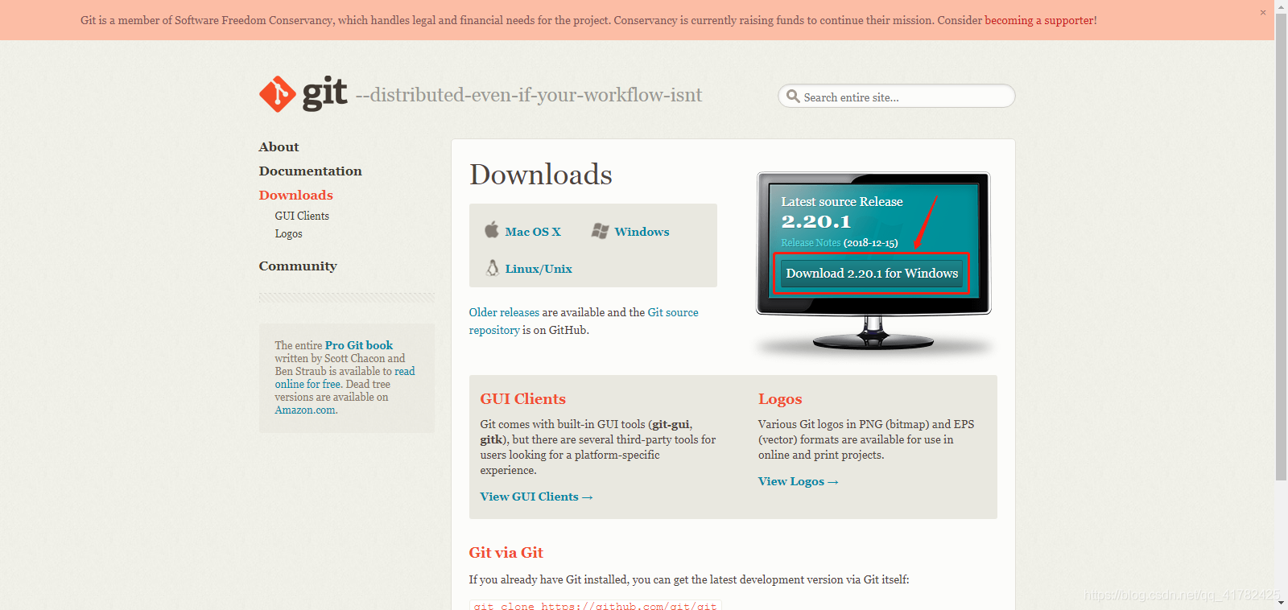
安装git

Slide 3
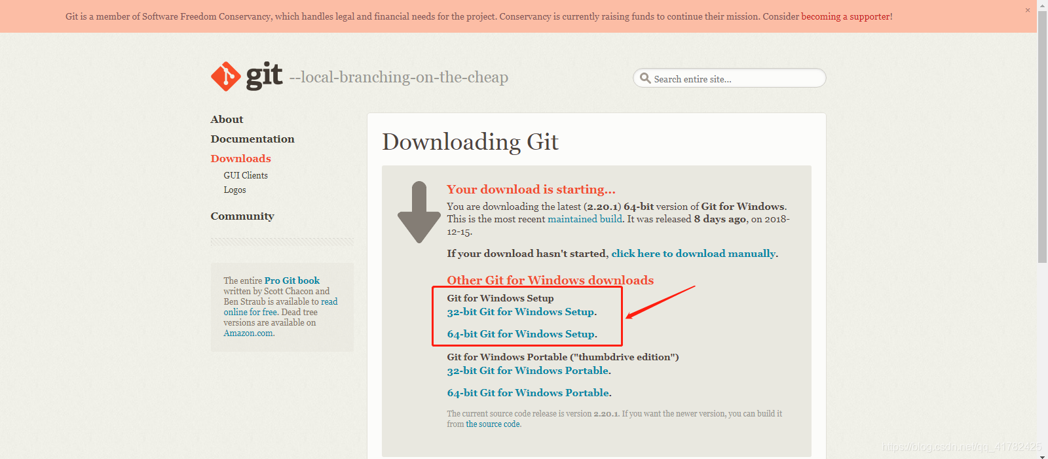
安装git

Slide 4
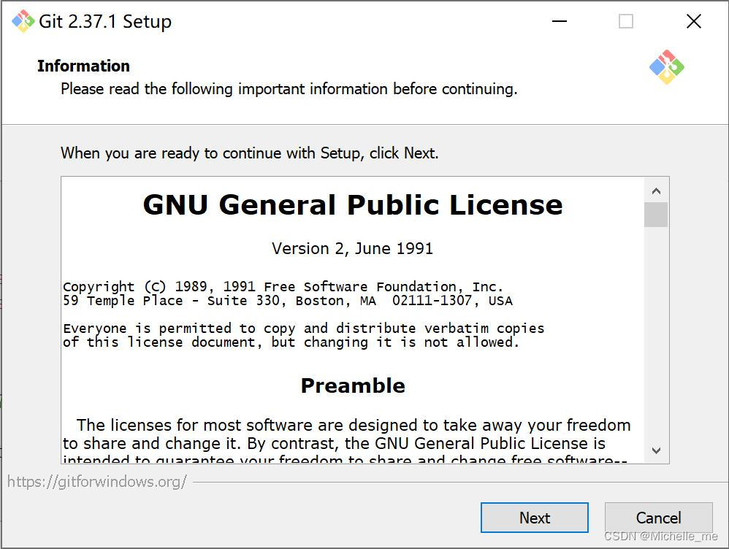
一直next

Slide 5
注册GitHub新建仓库
github官网注册https://github.com/

Slide 6
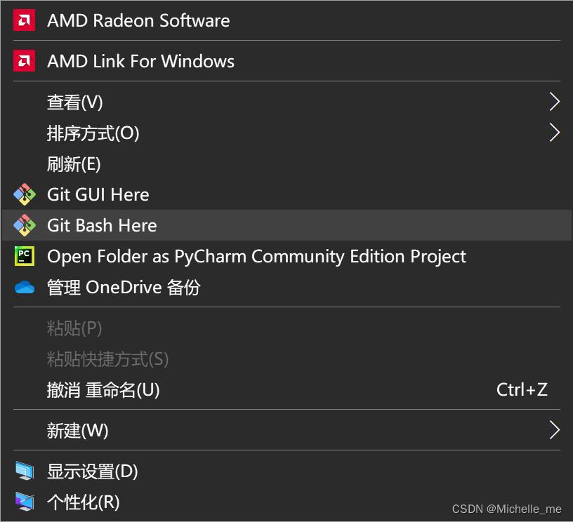
桌面右键git Bash Here

Slide 7
ssh-keygen -t rsa -C “youremail@example.com”
$ ssh -T git@github.com
配置用户名：git config --global user.name "your name"
配置用户邮箱：git config --global user.email “youremail@example.com”

Slide 8
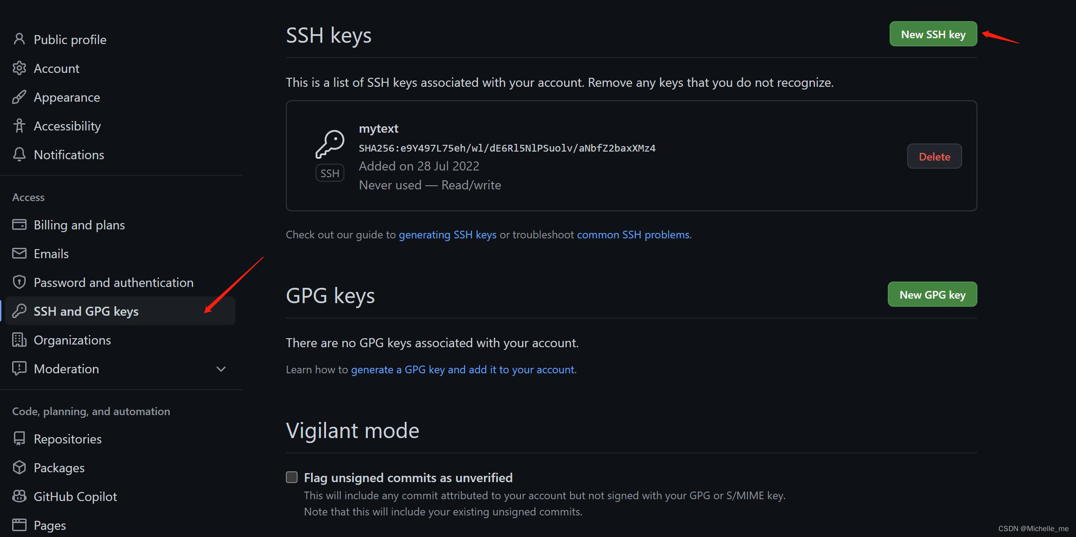
Setting-ssh and gpg keys

Slide 9
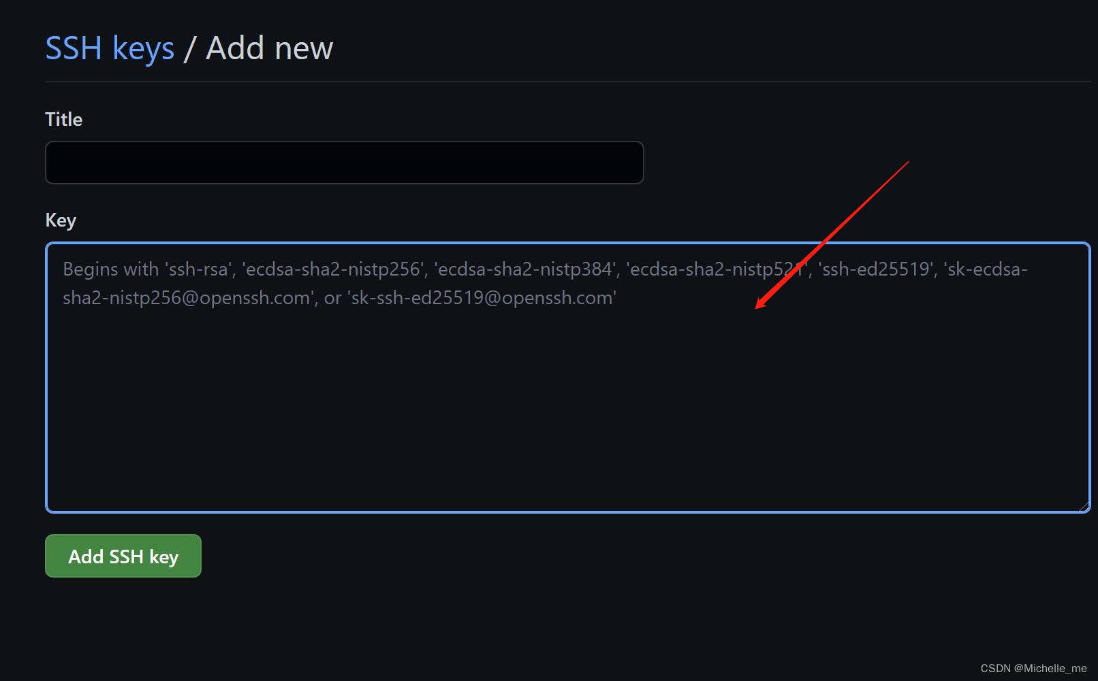
id_rsa 的内容复制到key中

Slide 10
进入要上传的仓库，右键git bash，添加远程地址：
$ git remote add origin git@github.com:yourName/yourRepo.git
$ git push -u origin master
上传直接$ git push

Slide 11
$ mkdir xxx # 创建测试目录
$ cd xxx # 进入测试目录
$ echo “#content" >> README.md # 创建文件并写入
$ git init # 初始化
$ git add README.md # 添加文件
$ git commit -m "添加 README.md 文件" # 提交并备注信息

